Slide 1
【学内Wi-Fiについて】
第2号決議案
発表者：藤井駿

Slide 2
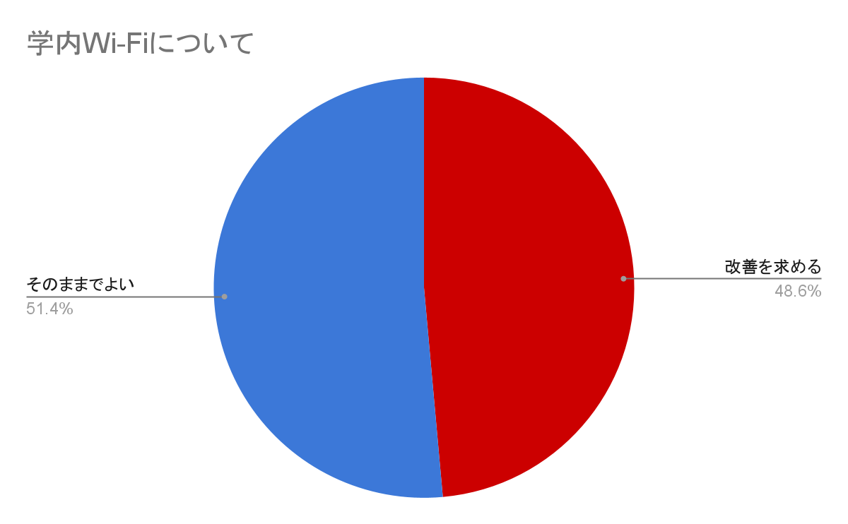
アンケート結果

Slide 3
学生の意見
大学内でWi-Fiがつながらない場所が存在する
Wi-Fiが重くて生協のアプリなどが開けない
大人数で使うとWi-Fiがダウンしてしまう
校舎外でもつながらない
授業のズームがカクカクになってしまう

Slide 4
現状
生協の売店や食堂、音楽サークル棟、図書館の地下などでWi-Fiがつながりにくい
生協や食堂でWi-Fiが弱いため、生協アプリの提示に時間がかかることがある
大人数の使用でWi-Fiが弱くなることがある
生協前の広場や食堂ではWi-Fiだけでなく、電波も通らず、スマホやパソコンが使えないことがある
学内インターネットの利用可能エリアは下のリンクから確認できる
https://www.imc.tuat.ac.jp/info-system0/campusnet/index.html

Slide 5
提案
Wi-Fiの繋がりにくい、生協の売店や食堂などに新たに設置(生協アプリの使用のために必須)
Wi-Fiそのもののアンテナの強化
電波が通らないところに対する新たな対策
Wi-Fi利用可能エリアの確認
https://www.imc.tuat.ac.jp/info-system0/campusnet/index.html

Slide 6
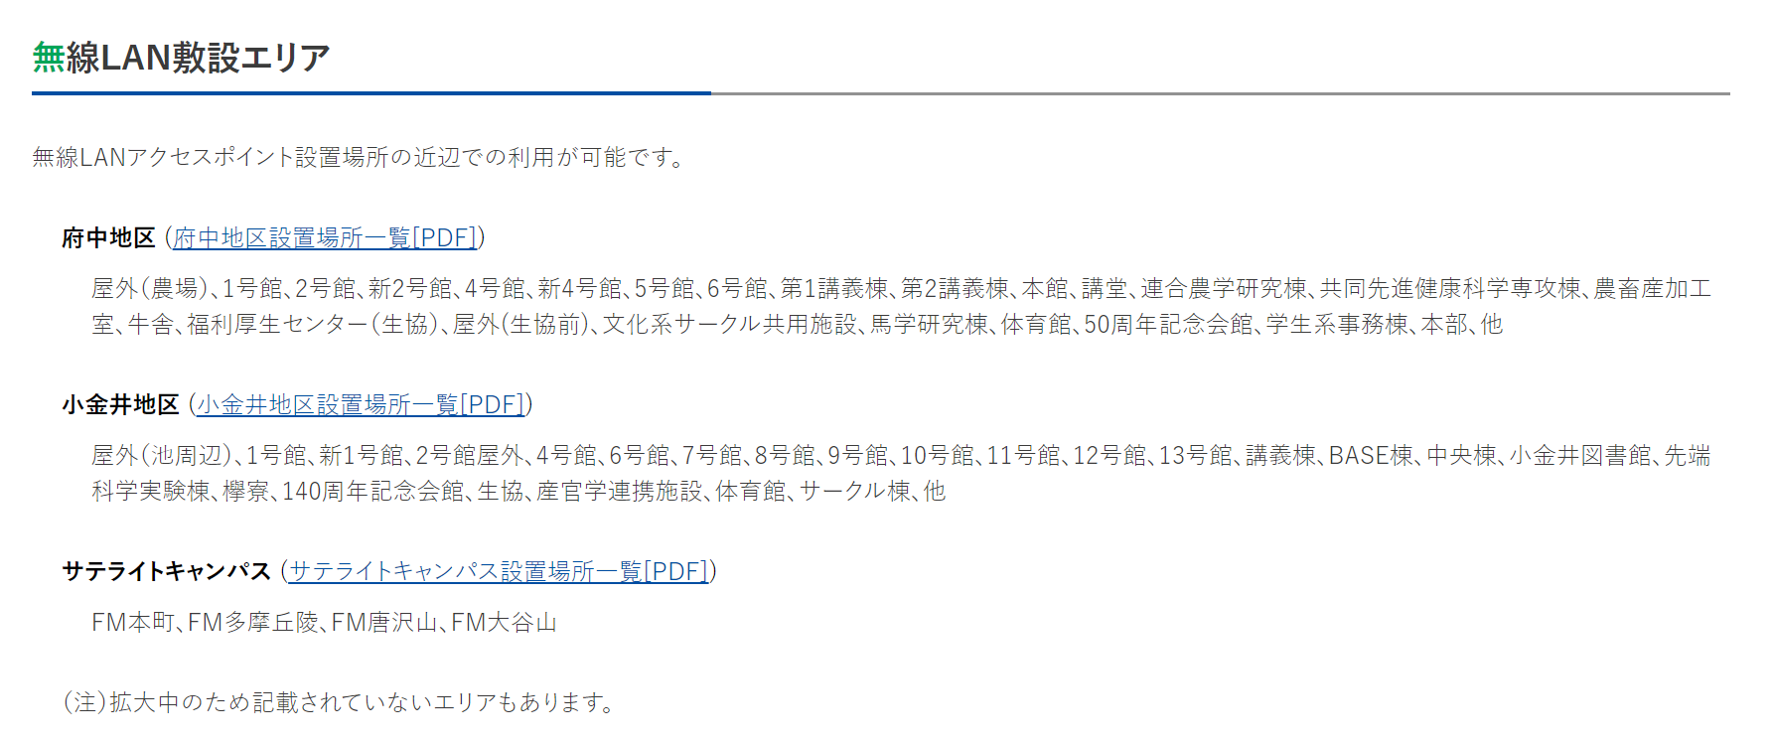
Wi-Fi利用可能エリアの確認方法
https://www.imc.tuat.ac.jp/info-system0/campusnet/index.html
上記リンクを開いて下線のところから確認可能

